Slide 1
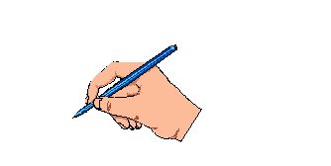
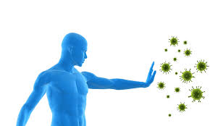
সবাইকে অনেক অনেক
শুভেচ্ছা

Slide 2
উপস্থাপনায়
মোস্তাফিজুর রহমান সহকারি শিক্ষক নিশ্চিন্তপুর সরকারি প্রাথমিক বিদ্যালয়, মনোহরগঞ্জ, কুমিল্লা। মোবাইল: ০১৭১৬ ৫৮৭৭৬৭ E-mail: asm6379@gmail.com

Slide 3
আজকের পাঠ
শ্রেণি: পঞ্চম
বিষয়: প্রাথমিক বিজ্ঞান
অধ্যায়: সপ্তম
পৃষ্ঠা নং ; ৪৯
সাধারণ পাঠ : “স্বাস্থ্যবিধি”
পাঠ্যাংশ : সংক্রামক রোগ
(সংক্রামক রোগের প্রতিরোধ ও প্রতিকার ………. কাজটি সম্পন্ন করি।
সময়: ৪৫ মিনিট

Slide 4
শিখনফল
আজকের পাঠশেষে শিশুরা ...
বায়ুবাহিত রোগ সমূহের প্রতিরোধ সম্পর্কে বলতে পারবে।
বায়ুবাহিত রোগ সমূহের প্রতিকার সম্পর্কে বলতে পারবে।

Slide 5
সোনার দেশ
মোস্তাফিজুর রহমান
নিরাপদ পরিবেশ সৃষ্টি:
দাঁত দিয়ে কউ নখ কেটোনা
বই পড়োনা শুয়ে
খাবার আগে সাবান দিয়ে
হাতটি নিও ধুয়ে।
ওরে হাতটি নিও ধুয়ে।।
নদীর জলে বেশি বেশি ডুব দিওনা ডুব
ঠান্ডা লেগে জ্বর যদি হয়
ভুগতে হবে খুব।
ওরে ভুগতে হবে খুব।।
হাতে বড় নখ রেখোনা থাকুক যত শখ
কেউ খেয়েও না বাসি খাবার, খেয়ো শুধু টক,
ওরে খেয়ো শুধু টক।
নিয়মিত খাবার খেলে শরীর হবে বেশ
তোমরা যারা আগামীতে গড়বে সোনার দেশ।
ওরে গড়বে সোনার দেশ।।
ছড়া

Slide 6
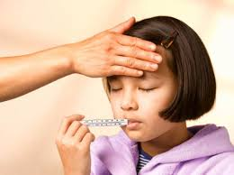
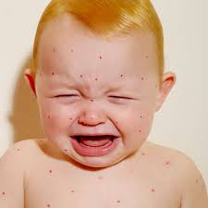
ছবিতে তোমরা কি দেখতে পাচ্ছ?
এই মেয়েটির সর্দিজ্বর হয়েছে।
এই শিশুটির হাম রোগ হয়েছে।
তোমরা কী বলত পার,
এই রোগগুলো কি ধরণের রোগ?
ছাত্রছাত্রীরা উত্তর দিবে– ‘সংক্রামক রোগ’

Slide 7
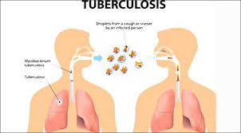
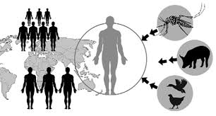
সংক্রামক রোগ কী ?
বিভিন্ন জীবানু যেমন – ব্যাকটেরিয়া, ভাইরাস, ছত্রাক ইত্যাদি শরীরে প্রবেশের ফলে সৃষ্ট রোগই হলো সংক্রামক রোগ।

Slide 8
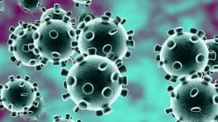
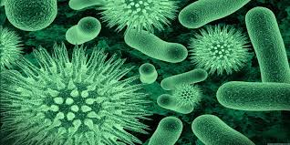
সংক্রামক রোগ কেন হয় ?
সংক্রামক রোগ জীবানুর কারণে হয়।

Slide 9
বায়ুবাহিত কয়েকটি রোগের নাম বলো ?
বায়ু বাহিত
গুটিবসন্ত
সোয়াইন ফ্লু
ইনফ্লুয়েঞ্জা
যক্ষ্মা
হাম

Slide 10
পাঠ ঘোষণা
“সংক্রামক রোগ প্রতিরোধ ও প্রতিকার”

Slide 11
পাঠ উপস্থাপন
সংক্রা রোগ প্রতিরোধ

Slide 12
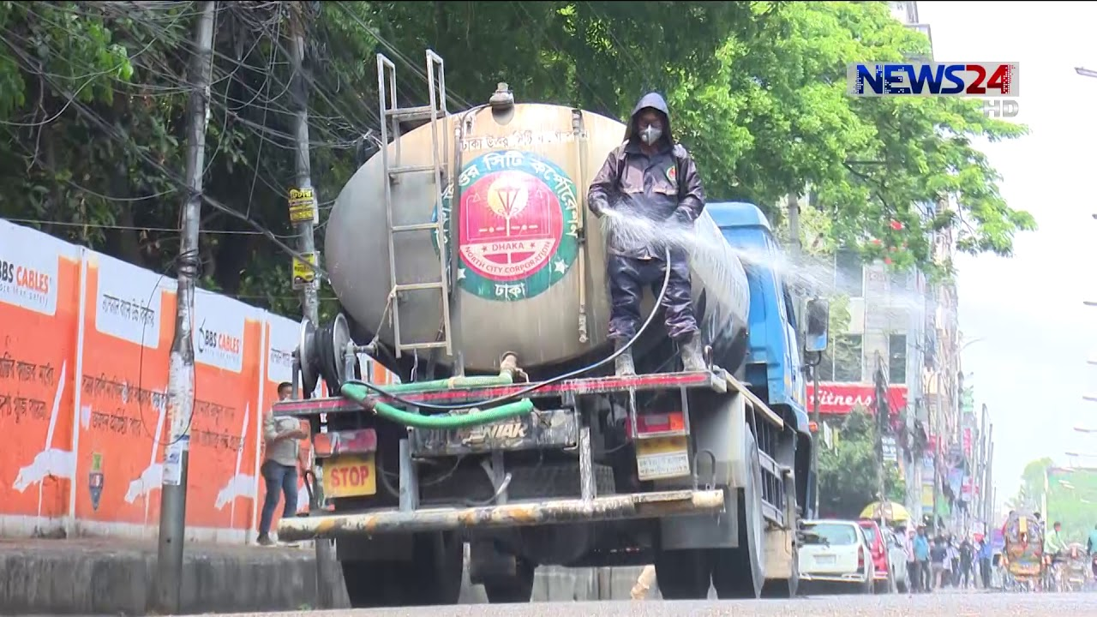
বায়ুবাহিত রোগ প্রতিরোধে করণীয়
শরীরে রোগ প্রতিরোধ ক্ষমতা বৃদ্ধি করা।
রোগ জীবানু ছড়িয়ে পড়া প্রতিরোধ করা।

Slide 13
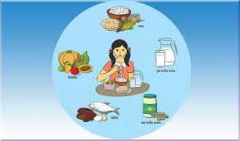
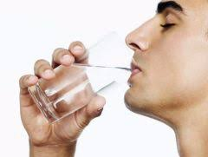
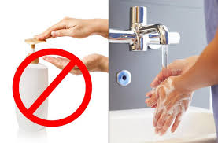
বায়ুবাহিত রোগ প্রতিরোধে করণীয়
সুষম খাদ্য গ্রহণ।
নিরাপদ পানি ব্যবহার করা।
হাত জীবানুমুক্ত রাখা।

Slide 14
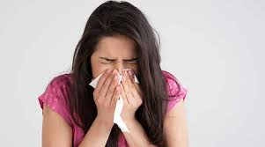
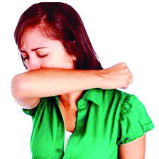
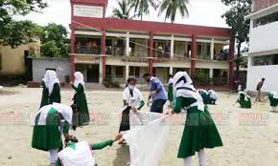
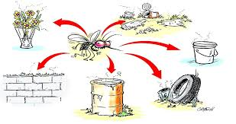
বায়ুবাহিত রোগ প্রতিরোধে করণীয়
হাঁচি-কাশির সময় টিস্যু, রুমাল বা হাত দিয়ে মূখ ঢাকা
চারপাশ পরিস্কার পরিচ্ছন্ন রাখা
পানি জমতে পারে এমন কৌটা, টায়ার, ফুলের টব ইত্যাদি পরিস্কার রাখা।

Slide 15
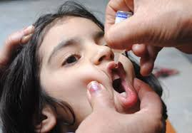
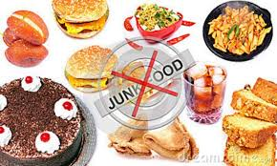
বায়ুবাহিত রোগ প্রতিরোধে করণীয়
প্রয়োজনীয় টিকা বা পোলিও টিকা গ্রহণ করা।
অস্বাস্থ্যকর খাবার পরিহার করা।

Slide 16
পাঠ উপস্থাপন
সংক্রা রোগ প্রতিকার

Slide 17
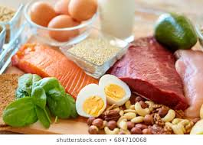
প্রর্যাপ্ত বিশ্রাম নিতে হবে।
পুষ্টিকর খাবার খেতে হবে।
নিরাপদ পানি পান করতে হবে।

Slide 18
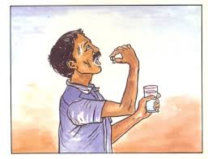
বায়ুবাহিত রোগের প্রতিকার
হাল্কা জ্বর হলে বা সামান্য মাথাব্যাথা করলে প্রাথমিকভাবে কিছু ঔষধ গ্রহন করলে আমরা ভালোবোধ করি।

Slide 19
জ্বর ভালো না হলে।
ক্রমাগত বমি হতে থাকলে।
তীব্র মাথাব্যথা হলে।
অবশ্যই ডাক্তার দেখাতে হবে।

Slide 20
একক কাজ
সংক্রামক রোগ প্রতিকারে আমরা কী করতে পারি ?
১।
২।
৩।
৪।

Slide 21
দলীয় কাজ
সংক্রামক রোগ প্রতিরোধের উপায় | সক্রামক রোগ প্রতিকারের উপায়
১। | ১।
২। | ২।
৩। | ৩।
৪। | ৪।

Slide 22
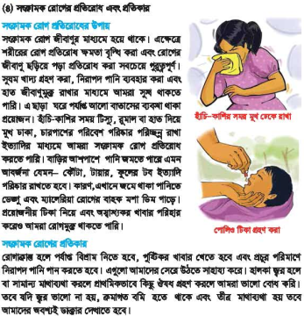
পাঠ্য বই সংযোগ
পৃষ্ঠা নং - ৪৯

Slide 23
মূল্যায়ন

Slide 24
একক কাজ
সংক্ষিপ্ত উত্তর দাও
সংক্রামক রোগ প্রতিরোধের ২ টি উপায় লেখ।
সংক্রামক রোগ প্রতিকারের ২ টি উপায় লেখ।
শূণ্যস্থান পূরণ কর:
মাস্ক
১। হাঁচি-কাশির সময়দিয়ে …….নাক-মুখ ঢেকে রাখতে হবে।
৩। কফ,থুতু যেখানে-সেখানে…….যাবে না।
ফেলা
মিল কর:
সংক্রামক রোগ প্রতিরোধের উপায় | পর্যাপ্ত বিশ্রাম নিতে হবে।
সংক্রামক রোগ প্রতিকারের উপায় | সুষম খাদ্য গ্রহণ।

Slide 25
বাড়ীর কাজ
প্রশ্ন: তোমার পরিবারের কোন সদস্যের বায়ুবাহিত সংক্রামক রোগ হলো। এখন তার সংক্রামক রোগ প্রতিরোধ ও প্রতিকারের স্বপক্ষে তোমার ৫ টি করে মতামত লিপিবদ্ধ কর?

Slide 26
ধন্যবাদ
সবাই ভালো থেকো

